Slide 1
Инвестиционный паспорт объекта
________________________________________________________________________________________________________________________________________
НАИМЕНОВАНИЕ ОБЪЕКТА: Здание бани лит. А
АДРЕС: Рыбницкий район, с. Плоть, ул. Заречная, 131

Slide 2
Характеристика инвестиционной площадки
Рекомендованное назначение | с/х назначение
Общая площадь инвестиционной площадки | 149,3 кв.м.
Общая площадь участка | 330 кв.м.
Электроснабжение | Нет
Газоснабжение | Нет
Водоснабжение и водоотведение | Нет
Транспортные коммуникации | -
Форма собственности | Объект находится в муниципальной собственности
Форма взаимодействия с инвестором:
Аренда | Нет
Продажа | Да
Совместная деятельность | Нет

Slide 3
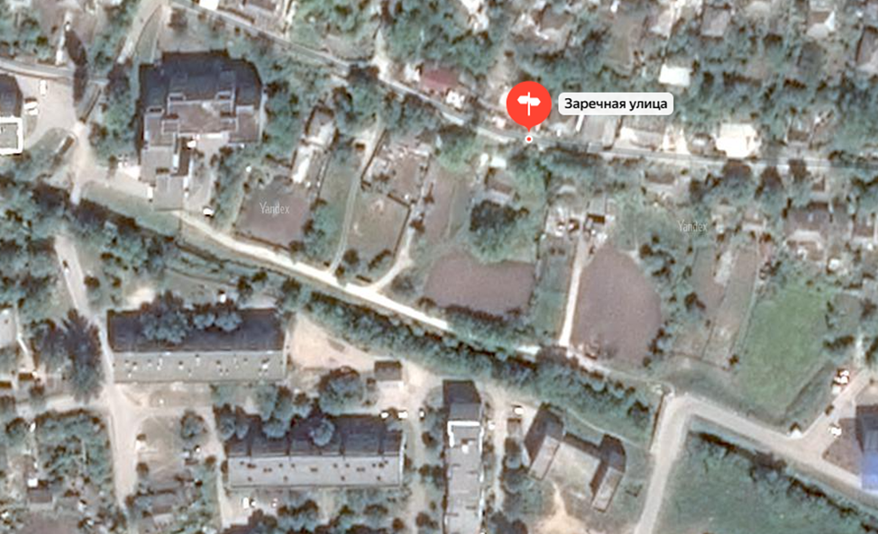
Местонахождение объекта

Slide 4
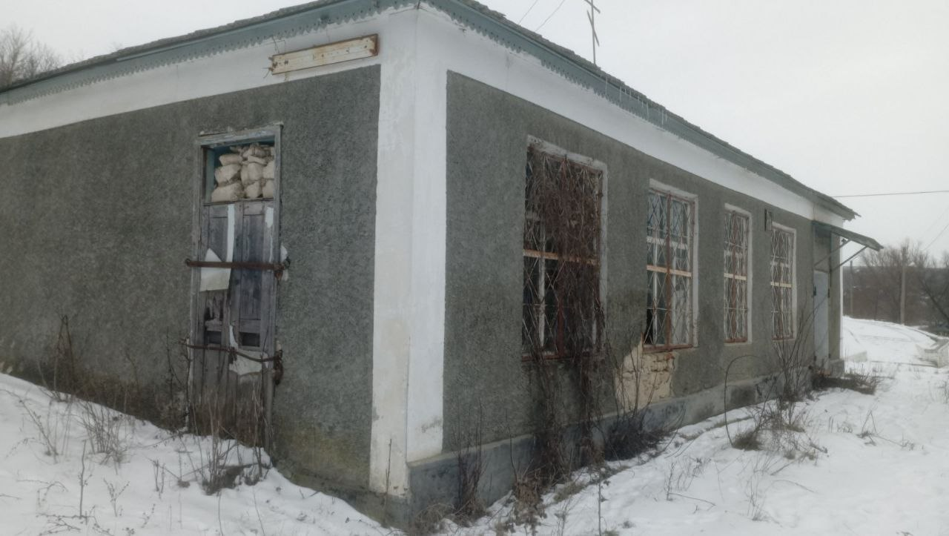
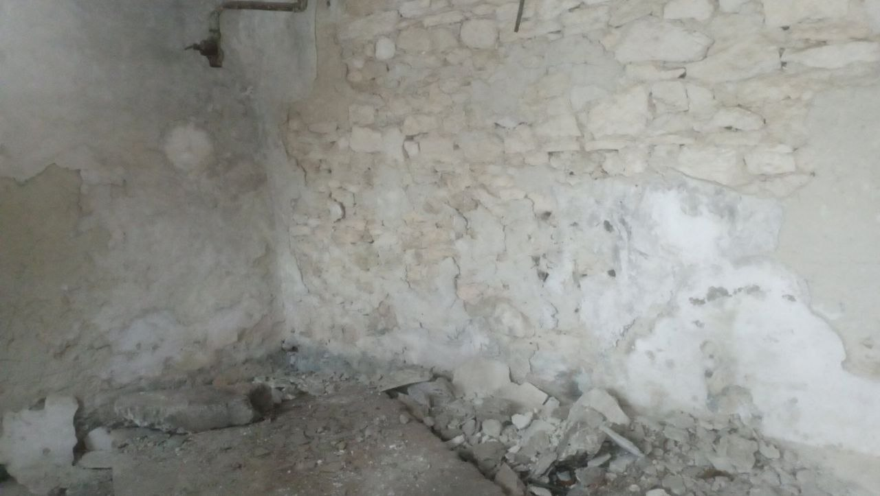
Фотогалерея

Slide 5
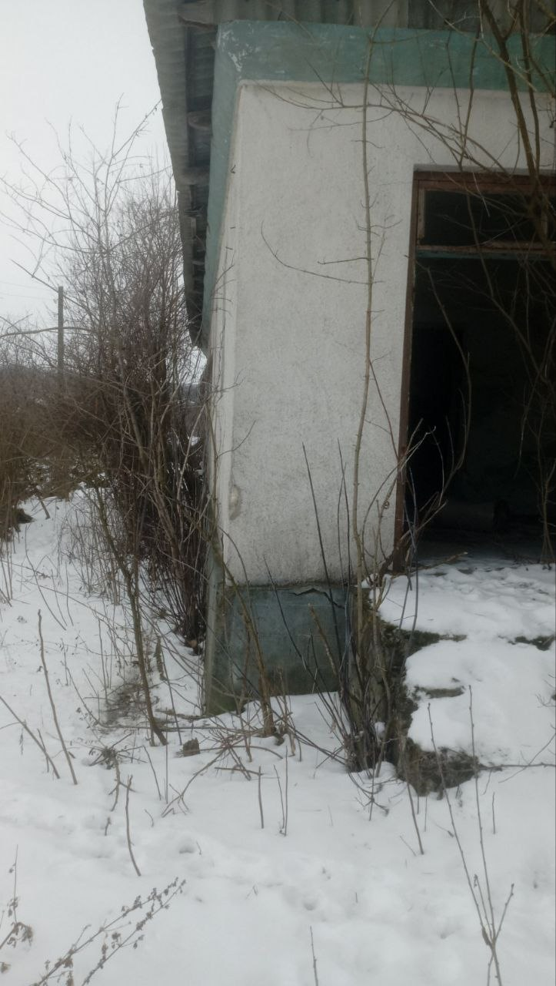
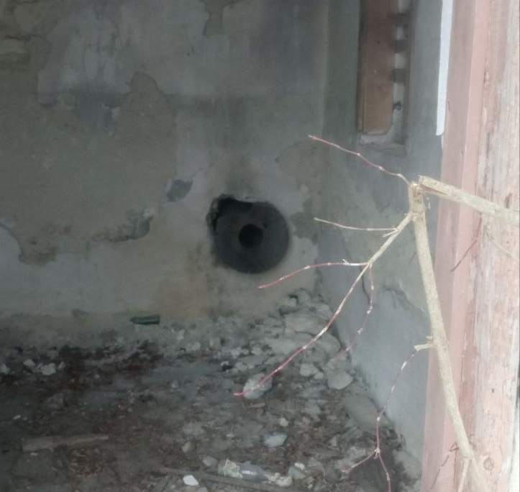
Фотогалерея

